Slide 1


CHÀO CÁC EM HỌC SINH THÂN MẾN
Lớp 3B
Năm học 2025- 2026
Giáo viên: Lê Thị Thắm

Slide 2
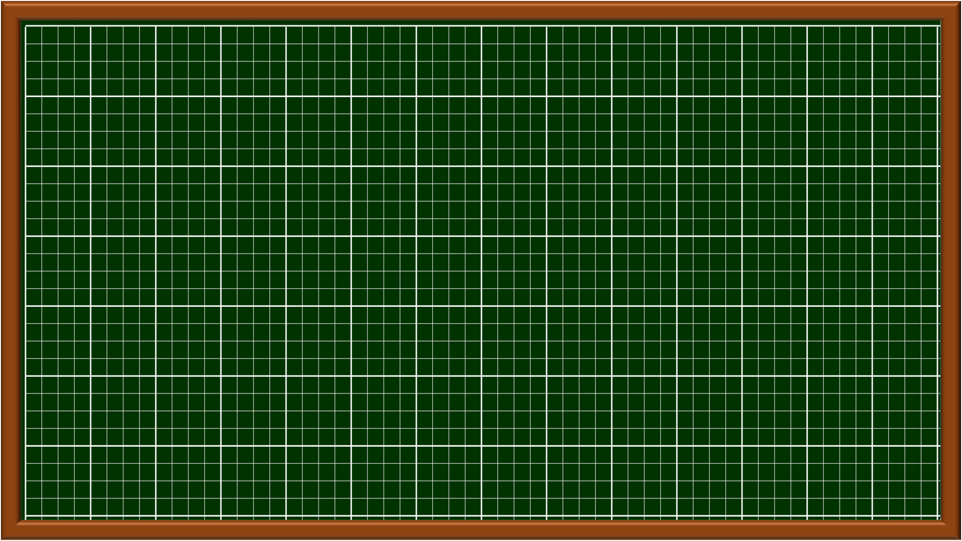
Thứ Năm ngày 2 tháng 4 năm 2026
Tự nhiên và Xã hội
Bài 26: Xác định các phương trong không gian
(Tiết 1)

Slide 3

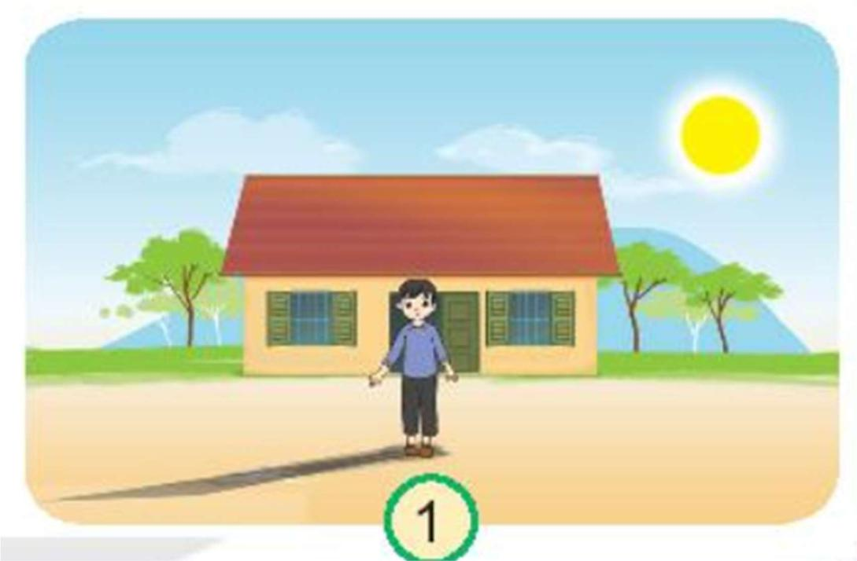
Nếu đứng trước cửa nhà của mình như bạn trong hình 1, em thấy Mặt Trời mọc phía nào: bên trái, bên phải, trước mặt hay sau lưng em?
Trong bức hình, mặt trời mọc ở phía sau lưng em.

Slide 4

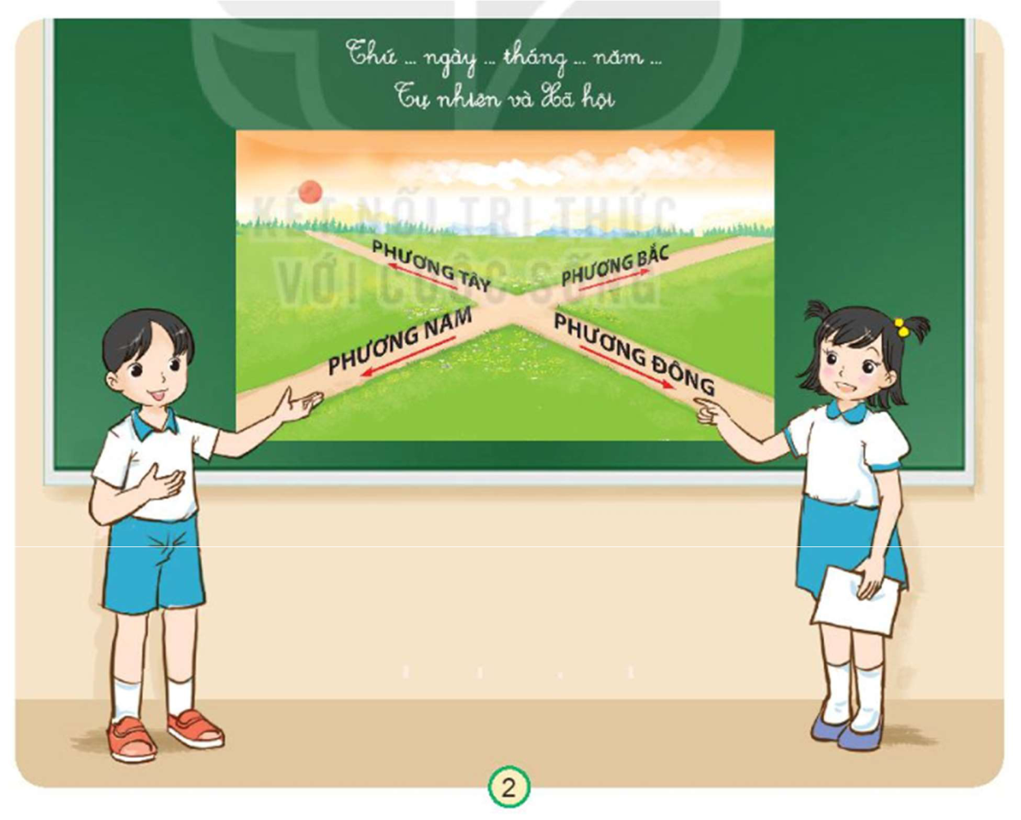
Câu 1: Cùng Minh và Hoa kể tên các phương trong không gian.
Phương Bắc
Phương Nam
Phương Đông
Phương Tây

Slide 5
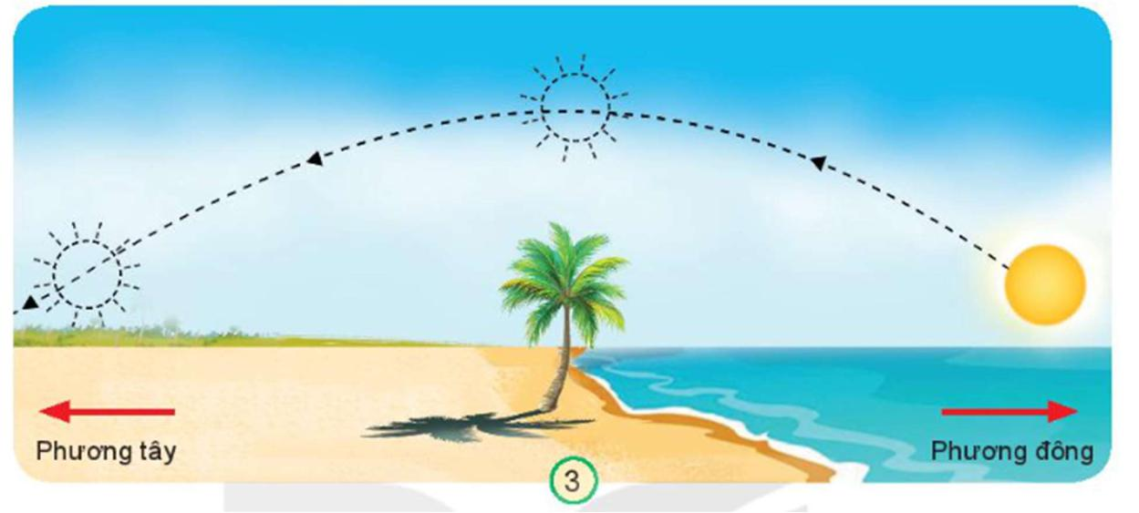
Câu 2: Hằng ngày, Mặt Trời mọc vào lúc nào và lặn vào lúc nào?
Mặt trời mọc vào lúc 6 giờ và lặn vào lúc 18 giờ.
Quan sát hình 3, chỉ và nói phương Mặt Trời mọc và phương Mặt Trời lặn.
Mặt Trời mọc ở phương Đông và Mặt Trời lặn ở phương Tây.

Slide 6
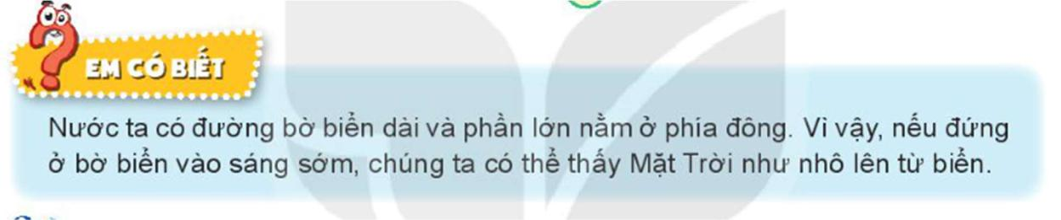

Slide 7

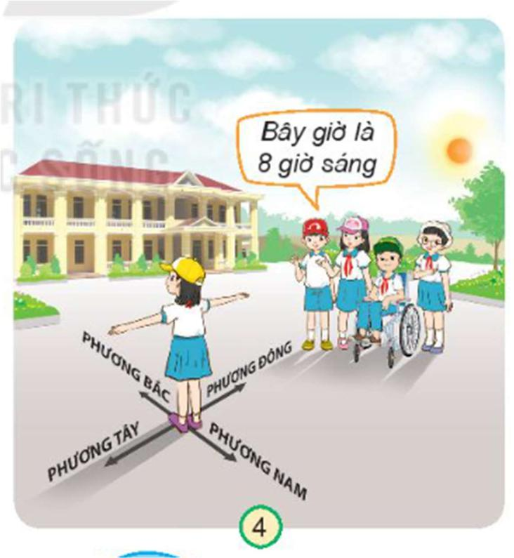
Xác định các phương dựa vào phương Mặt Trời mọc, lặn.
Bước 1: Quan sát để xác định phương Mặt Trời mọc vào buổi sáng, phương Mặt Trời lặn vào buổi chiều.
Bước 2: Đứng dang hai tay ngang vai, từ từ xoay người để tay phải chỉ về phương Mặt Trời mọc, tay trái hướng về phương Mặt Trời lặn.
Bước 3: Lần lượt xác định các phương đông, tây, bắc, nam.
Học sinh xác định phương
- Mặt trời mọc ở phương Đông và lặn ở phương Tây.
- Đứng dang hai tay ngang vai, từ từ xoay người để tay phải chỉ về phương Mặt Trời mọc, tay trái hướng về phương Mặt Trời lặn thì phía trước mặt là phương Bắc, sau lưng là phương Nam.

Slide 8


Slide 9
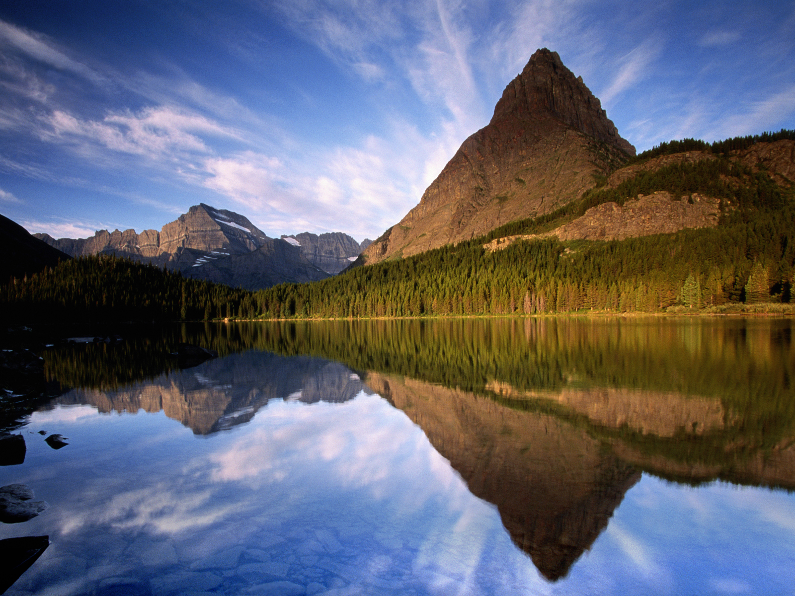


CHÀO TẠM BIẾT CÁC EM!

